Slide 1
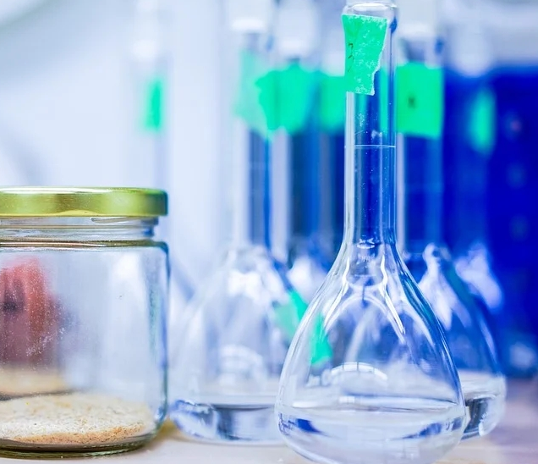
人教版初中化学九年级上册
第2章 我们周围的空气
2.1 空气（第二课时）
MENTAL HEALTH COUNSELING PPT
讲解人：xippt 时间：2020.6.1

Slide 2
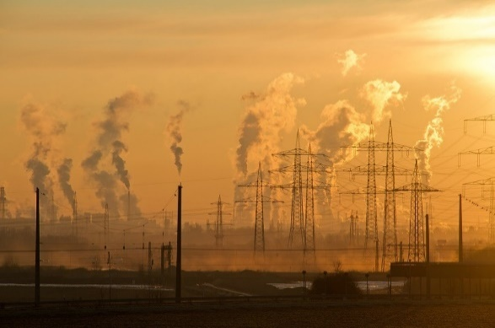
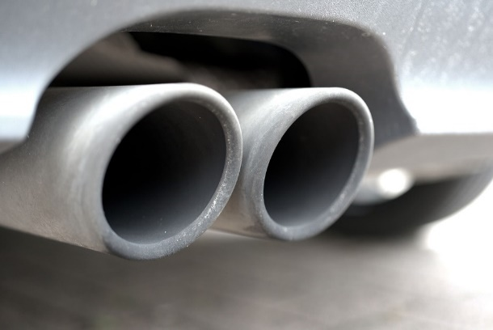
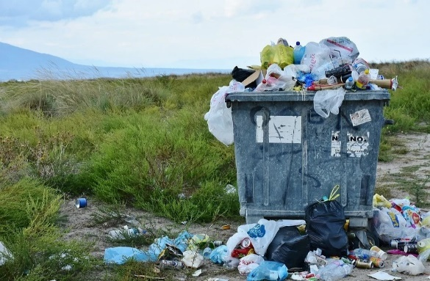
课堂导入
每当看见黑漆漆的烟从那粗大的烟囱内冒出时，每当看见汽车的尾气时，每当看见垃圾堆积如山的时候，你们是什么心情？

Slide 3
学习目标
1.掌握测定空气中氧气含量的实验原理；
2.了解空气的成分及各成分占空气体积的体积分数；
3.了解氧气、氮气、稀有气体的主要物理性质和用途；
4.初步认识纯净物，混合物的概念；
5.了解空气污染给人类带来的危害，增强环保意识。

Slide 4
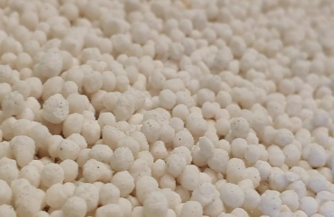
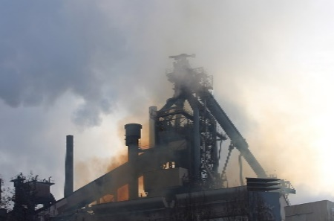
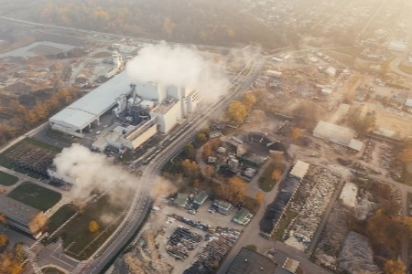
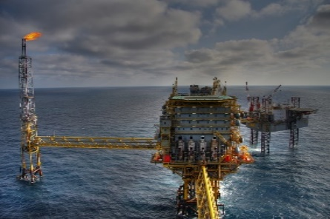
一、空气是一种宝贵的资源
空气的用途
生产化肥
化工产品
炼钢
石油加工

Slide 5
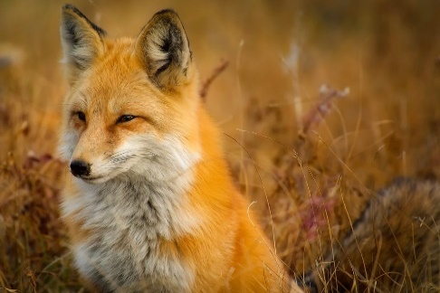
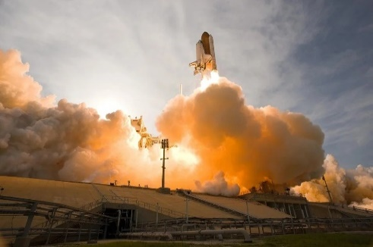
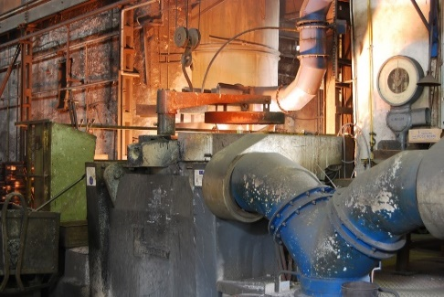
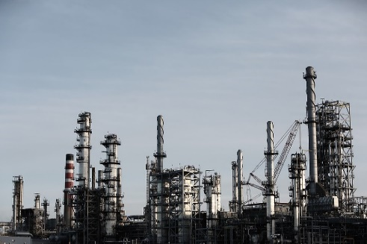
一、空气是一种宝贵的资源
氧气的用途
动植物呼吸
航天
炼钢
化工

Slide 6
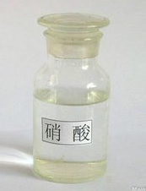
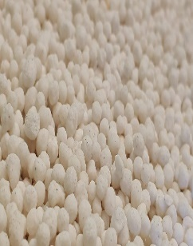
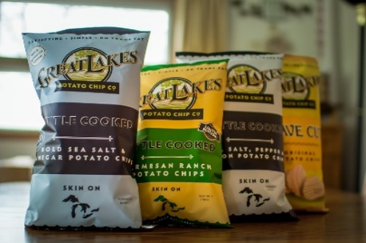
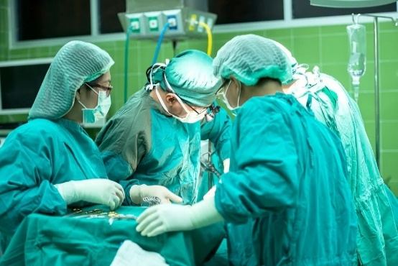
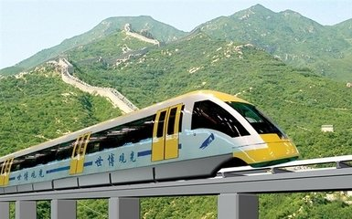
一、空气是一种宝贵的资源
氮气的用途
生产硝酸和氮肥
保护气
医疗冷冻
低温超导

Slide 7
一、空气是一种宝贵的资源
【讨论1】燃着的红磷熄灭了，这种现象说明氮气支不支持燃烧？
说明氮气不支持燃烧。

Slide 8
一、空气是一种宝贵的资源
【讨论2】集气瓶内水面上升一定高度后，还能继续上升吗？能说明氮气不易溶于水吗？
不能。能说明氮气不易溶于水。

Slide 9
一、空气是一种宝贵的资源
稀有气体的用途
稀有气体（氦、氖、氩、氪、氙）是无色、无味的气体，化学性质很不活泼。
用途：保护气、电光源、制造低温环境等。

Slide 10
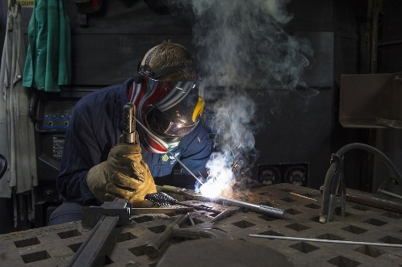
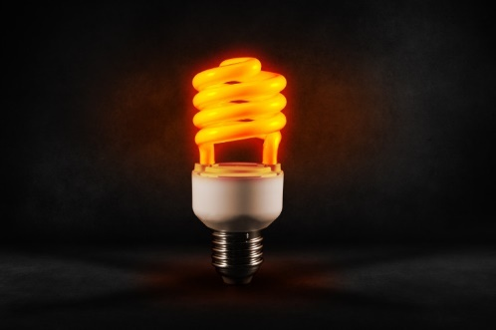
一、空气是一种宝贵的资源
用作
保护气
焊接金属
充灯泡

Slide 11
一、空气是一种宝贵的资源
制作电光源
1
2
3
航标灯
闪光灯
霓红灯

Slide 12
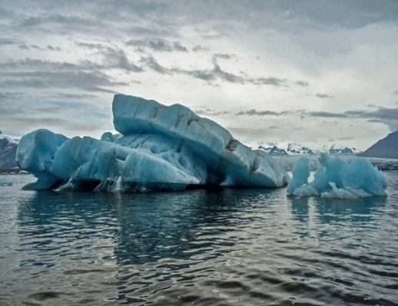
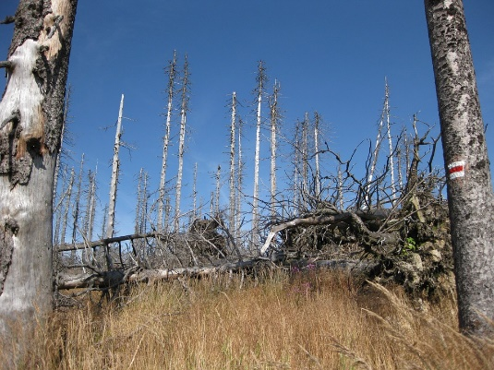
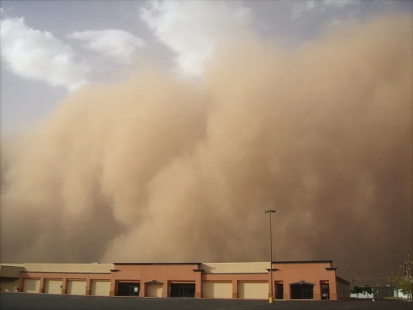
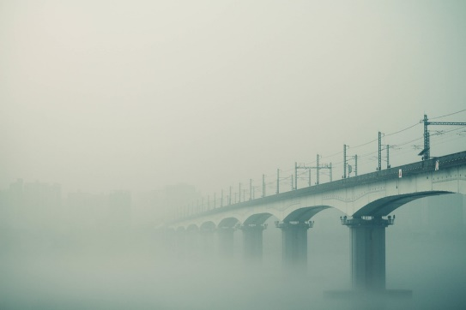
三、保护空气
全球变暖
酸雨
沙尘暴
雾霾

Slide 13
三、保护空气
讨 论
在你的身边发生过哪些污染空气的情况？
大气污染会造成哪些危害？
为了保护人们赖以生存的空气，你能做些什么？

Slide 14
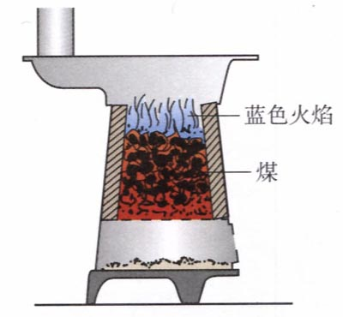
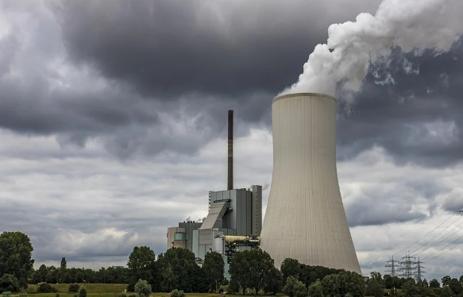
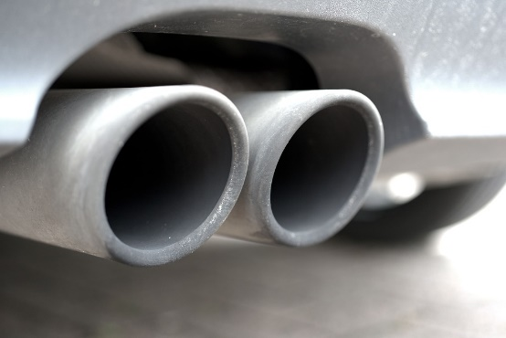
三、保护空气
空气污染的原因
工厂排放的烟尘废气，汽车、飞机、轮船排放的废气，居民炉灶排放的烟尘废气中，含有很多有害物质，是空气的主要污染源。

Slide 15
三、保护空气
空气污染的危害
对人的危害
对人体的危害是多方面的，主要表现是呼吸道疾病与生理机能障碍，以及眼鼻等粘膜组织受到刺激而患病。
对树木和农作物的危害
会使植物的细胞和组织器官受到伤害，生理功能和生长发育受阻，农作物产量下降，品质变坏；使大片森林死亡。
对建筑物的危害
加速金属的腐蚀，各种大理石建筑材料腐蚀后失去光泽，出现坑洼不平、脱落石片；橡胶加速老化、脆裂、强度下降；电线绝缘体漏电等等。

Slide 16
三、保护空气
空气污染的危害：
严重损害人体健康，影响作物生长，破坏生态平衡，全球气候变暖，臭氧层破坏和酸雨等。
对空气造成污染的主要是有害气体（CO、SO₂、氮的氧化物）和粉尘等。目前计入空气污染指数的项目为CO、SO₂、NO₂和可吸入颗粒物等。
思考：请同学们谈一谈如何保护空气，防治污染？

Slide 17
课堂小结
空气
空气的组成
空气的应用
保护空气
空气中氧气含量的测定
空气的成分
纯净物与混合物
氧气的用途
氮气的性质及用途
稀有气体的性质及用途
空气污染物
污染的危害
污染的防治

Slide 18
典型例题
1.中考•河池】空气中能支持燃烧和供给呼吸的气体是( )
A．氮气 B．氧气
C．稀有气体 D．二氧化碳
B

Slide 19
典型例题
【中考•上海】空气中含量较多且常用作保护气的是( )
A．氮气 B．氧气
C．稀有气体 D．二氧化碳
A

Slide 20
典型例题
3.下列关于氧气的说法中正确的是( )
A．氧气是空气中含量最高的气体
B．氧气能支持燃烧，是重要的燃料
C．氧气可供给呼吸，用于登山、潜水和医疗急救
D．氧气可填充于食品包装袋内，用于食品保鲜
C

Slide 21
典型例题
4.由于对森林的过量的砍伐，草场大面积开垦，土地出现沙漠化，导致最近我国北方多次出现沙尘暴天气. 沙尘暴使空气中增加了大量的（ ）
A.二氧化硫 B.一氧化碳
C.二氧化氮 D.粉尘
D

Slide 22
典型例题
5.【中考•衡阳】“雾霾”“灰霾” “PM2.5”已成电视新闻熟词,下列做法不符合“环境友好”理念的是( )
A．使用清洁能源，减少煤的燃烧
B．减小公共交通压力，提倡私家车出行
C．种植沙漠防护林，减少沙尘暴
D．综合利用秸秆，严禁露天焚烧
B

Slide 23
版权声明
感谢您下载xippt平台上提供的PPT作品，为了您和xippt以及原创作者的利益，请勿复制、传播、销售，否则将承担法律责任！xippt将对作品进行维权，按照传播下载次数进行十倍的索取赔偿！
1. 在xippt出售的PPT模板是免版税类(RF:
Royalty-Free)正版受《中国人民共和国著作法》和《世界版权公约》的保护，作品的所有权、版权和著作权归xippt所有,您下载的是PPT模板素材的使用权。
2. 不得将xippt的PPT模板、PPT素材，本身用于再出售,或者出租、出借、转让、分销、发布或者作为礼物供他人使用，不得转授权、出卖、转让本协议或者本协议中的权利。

Slide 24
人教版初中化学九年级上册
第2章 我们周围的空气
感谢你的聆听
MENTAL HEALTH COUNSELING PPT
讲解人：xippt 时间：2020.6.1

